Slide 1
NAPAS.id
Navigasi Polutan Akurat dan Smart.

Slide 2
Table of contents
01
02
03
04
05
Anggota Tim
Latar Belakang
Tujuan Mulia
06
Arsitektur dan Teknologi
Fitur Aplikasi
Penutup

Slide 3
Anggota Tim
Bintang Aulia Mahaputra
23.0504.0005
Harya Octyaga Dzaki
23.0504.0009
Faiz Fahreza Putranto
23.0504.0014
Rizqy Mubarok
23.0504.0024

Slide 4
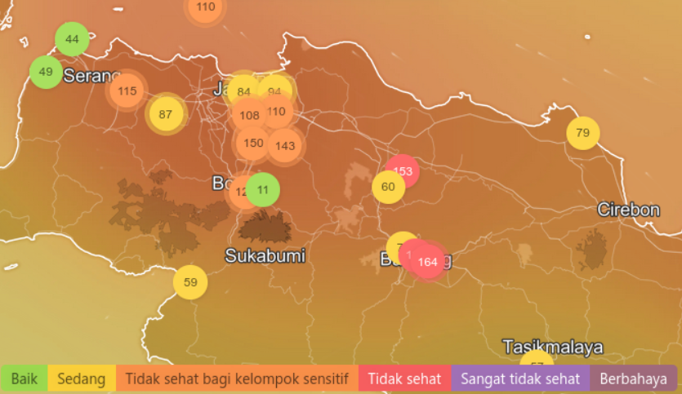
Latar Belakang.
Polusi udara di kota besar dan kawasan industri memengaruhi kesehatan masyarakat—terutama anak-anak, lansia, dan penderita penyakit pernapasan. Menurut data Greenpeace 2023, Jakarta menempati peringkat ketujuh kota paling berpolusi di dunia dengan kadar PM2.5 mencapai 43,8 µg/m³, delapan kali lipat melebihi standar WHO, sementara Tangerang Selatan di Indonesia mencatat konsentrasi tahunan 71,7 µg/m³,
menjadikan Indonesia sebagai negara paling berpolusi di Asia Tenggara. Rendahnya akses terhadap data real-time yang akurat, ditambah mahalnya alat pemantauan yang umumnya hanya dimiliki pemerintah atau lembaga penelitian, menyebabkan kesadaran masyarakat terhadap kondisi udara rendah. Untuk menjawab masalah tersebut, NAPAS (Navigasi Polutan Akurat dan Smart) hadir sebagai solusi dengan menyediakan alat monitoring yang terjangkau, mudah digunakan, dan mampu memberikan data kualitas udara secara langsung dan akurat.

Slide 5
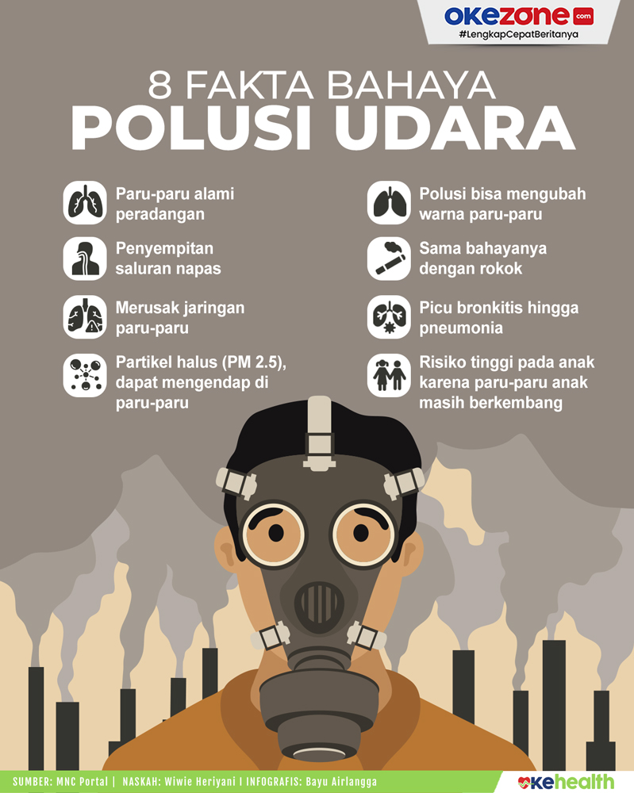

Tujuan Mulia.
Dapat menjadi langkah antisipasi dini terhadap bahaya polusi, dengan mendeteksi naik turunnya tingkat polusi sekecil apapun itu. Sesuai dengan fungsi yang diusung oleh produk NAPAS.id, yakni sistem pemantauan polusi yang artinya tingkat polusi dapat dideteksi perkembangannya meskipun tidak dapat dirasakan secara langsung oleh panca indera manusia.
Menciptakan inovasi berkelanjutan dan menarik bagi pengguna awam. Mengapa bisa dikatakan menarik? Secara tidak langsung pengguna dapat menambah wawasan baru mengenai polusi udara melalui cara yang menarik seperti menggunakan produk berbasis teknologi dari NAPAS.id, yang menjadikan produk ini tidak hanya berguna untuk memantau polusi, namun bisa digunakan untuk keperluan pembelajaran pula.

Slide 6
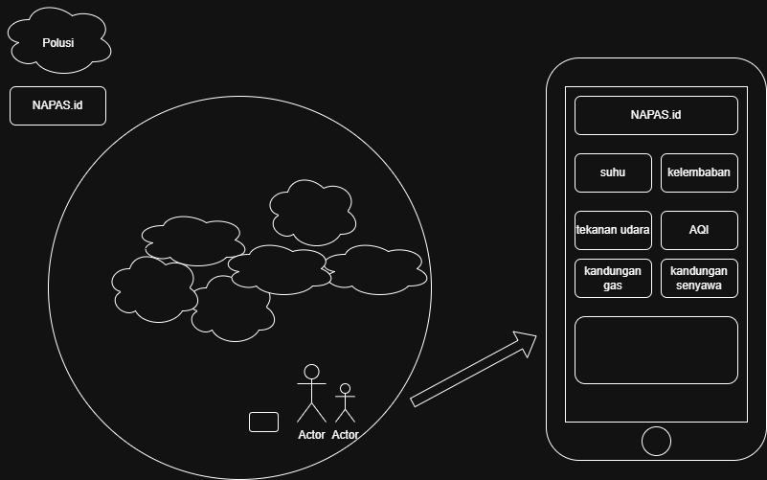
Arsitektur dan Teknologi
Pada terobosan yang kami tawarkan, produk ini mengusung teknologi dari berbagai macam jenis sensor udara dan mengkombinasikan dengan teknologi berbasis IoT yang terkoneksi langsung dengan perangkat mobile dalam ukuran yang tidak lebih besar dari smartphone. Hal ini dirancang untuk mencapai efisiensi sesuai kebutuhan pengguna dan ditawarkan dengan harga yang terjangkau

Slide 7
Fitur Aplikasi
1. Monitoring
Suhu
Kelembaban
Tekanan Udara
Kandungan Gas
Kandungan Senyawa Kimia
2. Sistem Peringatan Dini

Slide 8
Penutup
Sebagai solusi inovatif berbasis teknologi, NAPAS.id hadir untuk menjawab kebutuhan masyarakat terhadap informasi kualitas udara secara real-time yang praktis, akurat, dan mudah diakses. Dengan desain portable dan konektivitas nirkabel, produk ini tidak hanya mempermudah pemantauan udara sehari-hari, tetapi juga mendukung gaya hidup sehat dan kesadaran lingkungan. NAPAS.id tidak sekadar menjadi alat pemantau, melainkan juga menjadi bagian dari upaya kolaboratif dalam membangun kesadaran kolektif terhadap pentingnya udara bersih. Diharapkan, kehadiran NAPAS.id mampu memperluas literasi masyarakat mengenai bahaya polusi udara dan menjadi langkah awal menuju lingkungan yang lebih sehat dan berkelanjutan.

